Slide 1
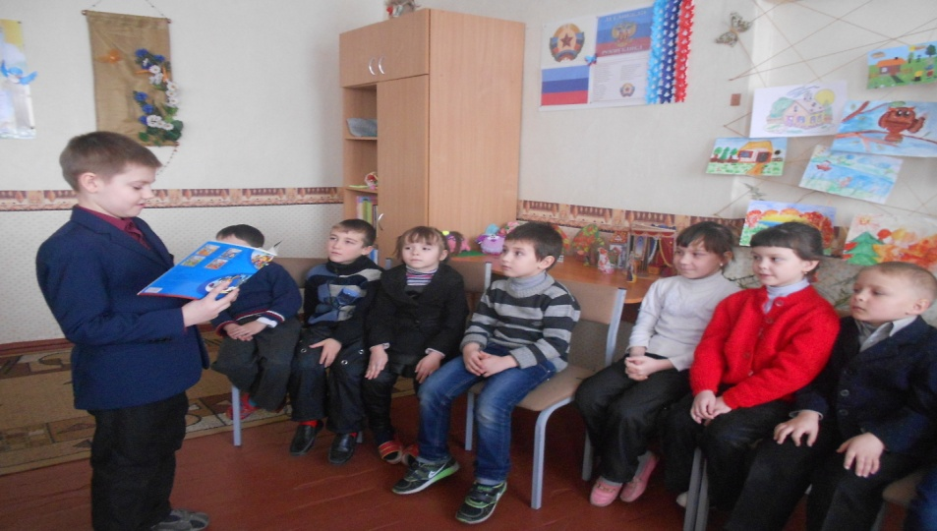
ГБОУ ЛНР «АНТРАЦИТОВСКАЯ СПЕЦИАЛЬНАЯ (КОРРЕКЦИОННАЯ ) ШКОЛА-ИНТЕРНАТ
«Использование проектного метода в работе логопеда»
(из опыта работы)
Презентацию подготовила: учитель-логопед
Брехунова Татьяна Сергеевна

Slide 2
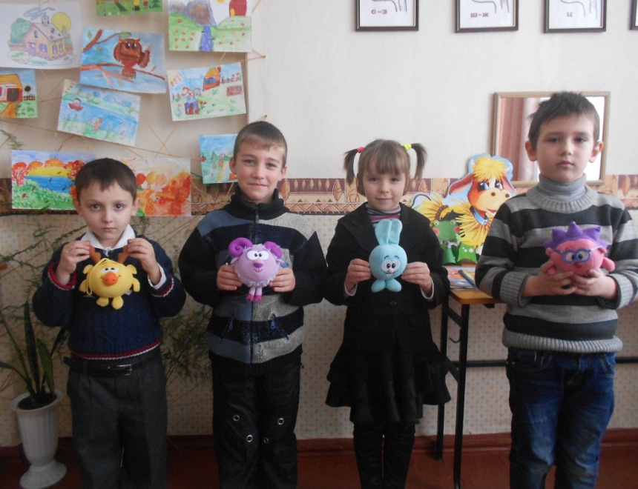


ПРОЕКТИРОВАНИЕ СЕГОДНЯ ЗАНИМАЕТ ОСОБОЕ МЕСТО В ОБРАЗОВАНИИ. ЭТО КОМПЛЕКСНАЯ ДЕЯТЕЛЬНОСТЬ, УЧАСТНИКИ КОТОРОЙ АВТОМАТИЧЕСКИ ОСВАИВАЮТ НОВЫЕ ПОНЯТИЯ И ПРЕДСТАВЛЕНИЯ В РАЗЛИЧНЫХ СФЕРАХ ЖИЗНИ.
СУТЬ «МЕТОДА ПРОЕКТОВ» СОСТОИТ В ТАКОЙ ОРГАНИЗАЦИИ ОБРАЗОВАТЕЛЬНОГО ПРОЦЕССАЯ, ПРИ КОТОРОМ ДЕТИ ПРИОБРЕТАЮТ ЗНАНИЯ И УМЕНИЯ, ОПЫТ ТВОРЧЕСКОЙ ДЕЯТЕЛЬНОСТИ, ЭМОЦИОНАЛЬНО-ЦЕННОСТНОГО ОТНОШЕНИЯ К ДЕЙСТВИТЕЛЬНОСТИ В ПРОЦЕССЕ ПЛАНИРОВАНИЯ И ВЫПОЛНЕНИЯ ПОСТЕПЕННО УСЛОЖНЯЮЩИХСЯ ПРАКТИЧЕСКИХ ЗАДАНИЙ,Т.Е. ГЛАВНЫЙ РЕЗУЛЬТАТ ПРИМЕНЕНИЯ ДАННОГО МЕТОДА – ЭТО СПОСОБНОСТЬ И ГОТОВНОСТЬ ОБУЧАЮЩЕГОСЯ К ЭФФЕКТИВНОЙ И ПРОДУКТИВНОЙ ДЕЯТЕЛЬНОСТИ ВО ВСЕВОЗМОЖНЫХ СОЦИАЛЬНО-ЗНАЧИМЫХ СИТУАЦИЯХ.

Slide 3
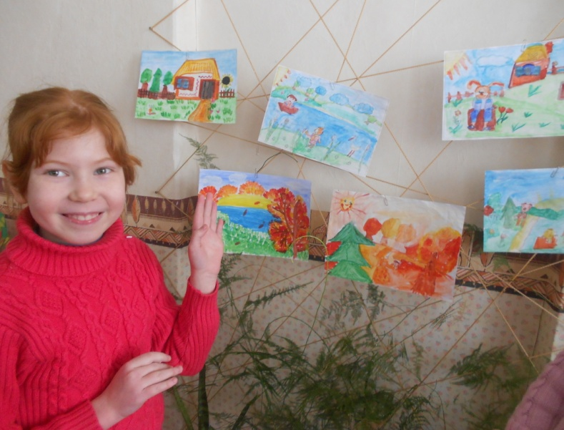
Учитывая возрастные психологические особенности школьников с речевыми нарушениями, координация проектов должна быть гибкой, т.е. педагог ненавязчиво направляет работу детей. Поэтому важна роль учителя-логопеда в проектной деятельности.
Задачи логопеда:
-помочь выбрать наиболее актуальную и посильную для учеников задачу на определённый отрезок времени;
-подсказать какие материалы можно использовать;
-запланировать обучение, игры и другие виды деятельности, которые можно включить в проект;
-определить кого из взрослых можно привлечь к осуществлению проекта;
-координировать весь процесс
творческой деятельности;
-помочь ученикам в поиске
источников информации;
-поддерживать и поощрять
активность в работе над проектом;

Slide 4
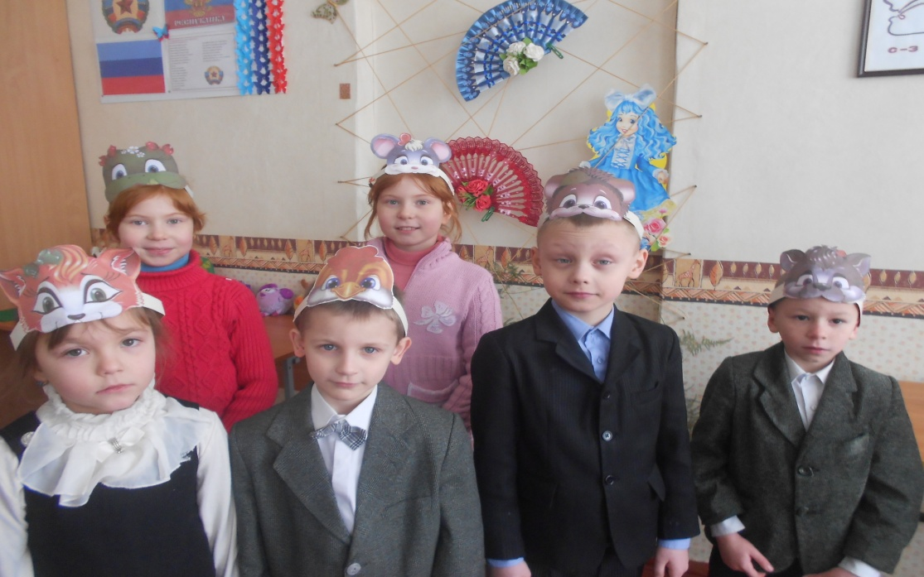
Использовать современные технологии в логопедической работе;
Использование методов и средств побуждающие детей к яркому, эмоциональному процессу развития речи;
Создание специальной среды для активного образовательного процесса и стремления к творчеству;
Вовлечение учеников с ОВЗ в образовательный процесс;
Вовлечение родителей и педагогов в коррекционно-педагогический процесс.

Slide 5
Общая цель проектов: создать образовательное пространство по развитию связной речи, обогащению и активизации словарного запаса школьников с ОНР.
Актуальность проекта состоит в том, что она сочетает в себе методы и способы развития творческих и речевых способностей учеников. Педагогическая целесообразность использования коллективных театрально-игровых постановок в обучении, создание мультфильмов, книжек-самоделок объясняется тем ,что это позволяет повысить темп развития речи в целом, за счет включения учеников в творческую деятельность.
Метод позволяет не просто запоминать и воспроизводить имеющиеся у обучающихся знания а осознано применять на практике. Его применение позволяет достичь высоких результатов коррекционной работы повышает мотивацию к учебно-познавательной и речевой деятельности. Важнейшим его достоинством является самостоятельное «добывание» знаний детьми. Только действуя самостоятельно, методом проб и ошибок, ученик приобретает знания и опыт, что особенно важно для детей с речевыми нарушениями. Только проработав тему и изучив новые слова ребёнок будет использовать их в собственной речи.

Slide 6
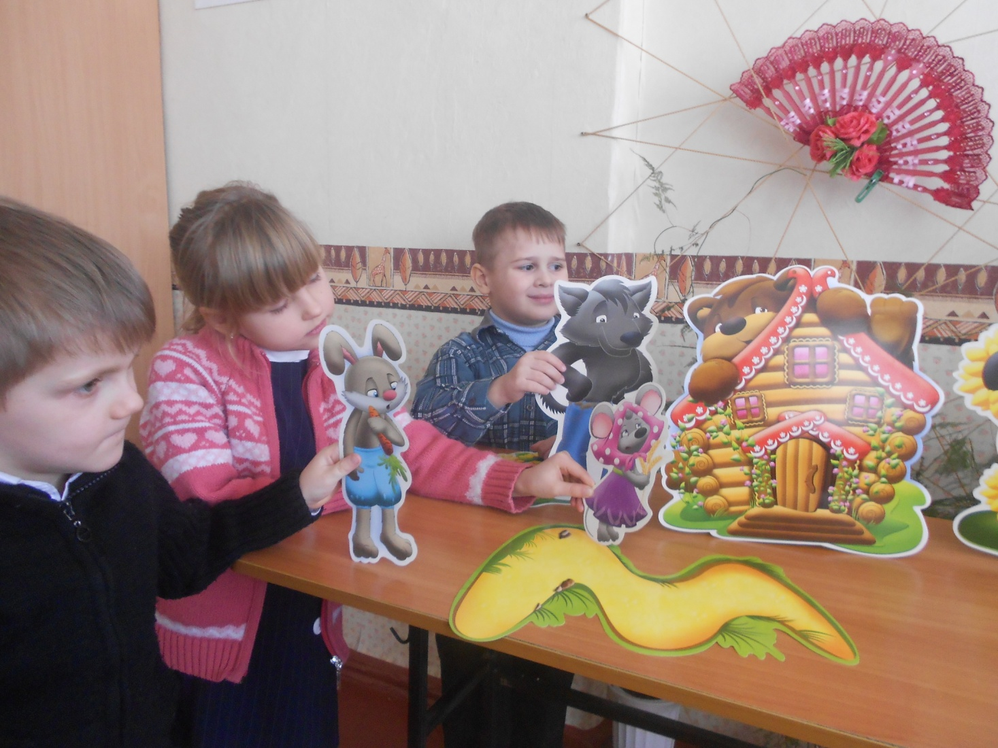
Инсценировка сказки «Теремок»

Slide 7
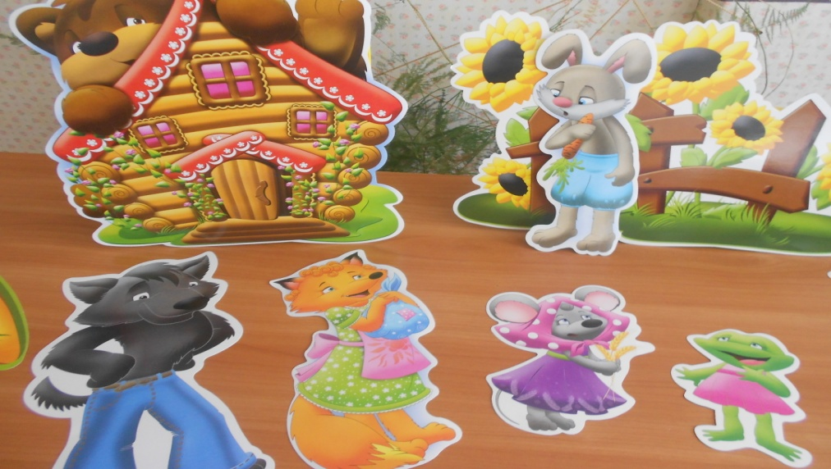
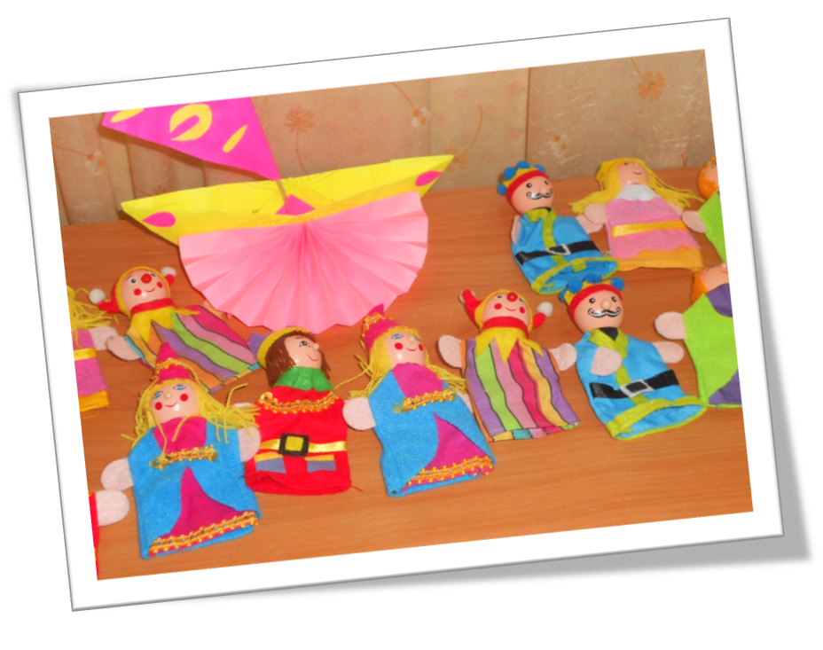
Для реализации проектов на коррекционных занятиях мы использовали методы и приёмы:
Словесные(пословицы, загадки, поговорки, стихи, рассказы, сказки);
Наглядные(демонстрационный материал по теме проекта);
Практические (дидактические игры и упражнения, настольный театр, маски, пальчиковый театр).

Slide 8
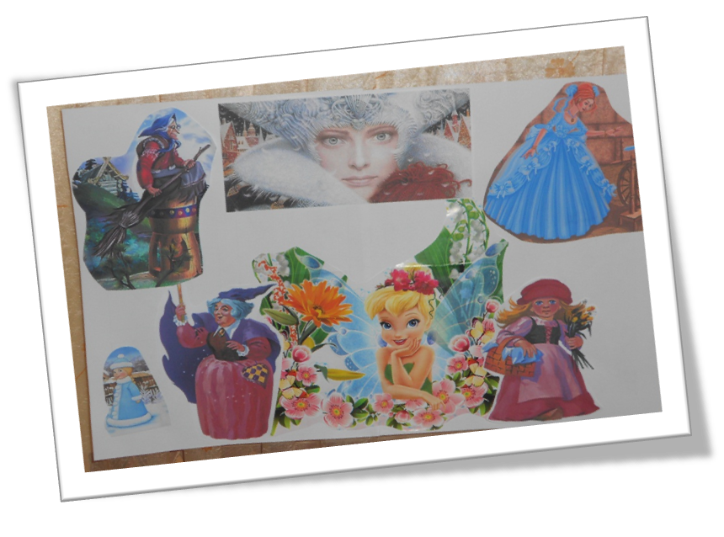
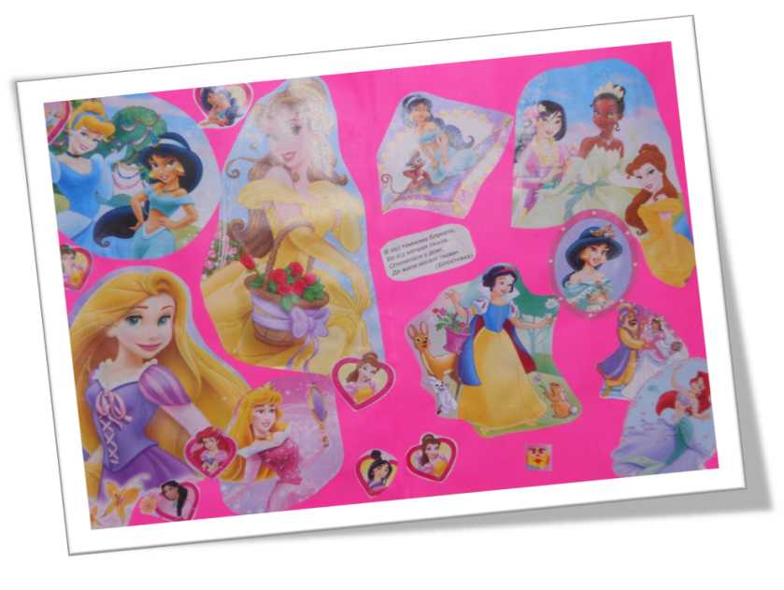
Работа с детьми
Тематические занятия.
Самостоятельная творческая деятельность (рисование, лепка, конструирование и т.д.).
Игры-соревнования.
Организация выставок.
Конкурсы на лучшие рисунки, стихи о темам.
Создание дидактических игр.
Инсценировка сказок.
Составление рассказов и сказок.
Озвучивание мультфильмов.
Конкурс книжек-самоделок.
Создание коллажей на тему проекта.
Изготовление декораций для настольного
театра.

Slide 9
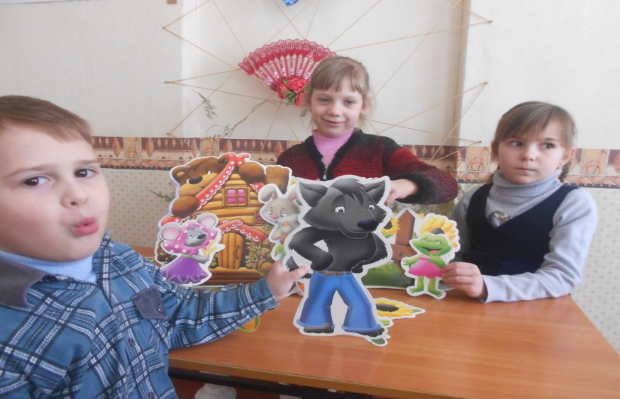
Работа по развитию речи во время реализации проекта.
Обеспечить переход от накопленных представлений и пассивного речевого запаса к активному использованию речевых средств.
Развивать ритмичность речи, её интонационную выразительность, тембр голоса.
Закрепить правильное произношение звуков в театрализованной и свободной речевой деятельности.
Развивать умение вслушиваться в обращённую речь.
Развивать умение дополнять свою речь мимикой и жестами.
Совершенствовать умение отвечать на вопросы полно, задавать вопросы, вести диалог, умение слушать друг друга.

Slide 10
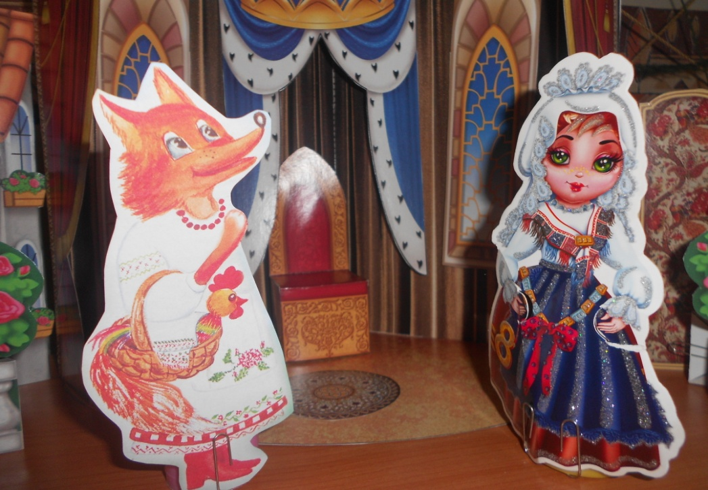
В результате работы над проектом:
У детей повысился уровень развития связной речи (это показало итоговая диагностика).
Созданы папки с дидактическими материалами по темам проектов.
Педагогами изготовлены дидактические игры и пособия , способствующие развитию словарного запаса.
Разработан консультационный материал для родителей и педагогов.

Slide 11
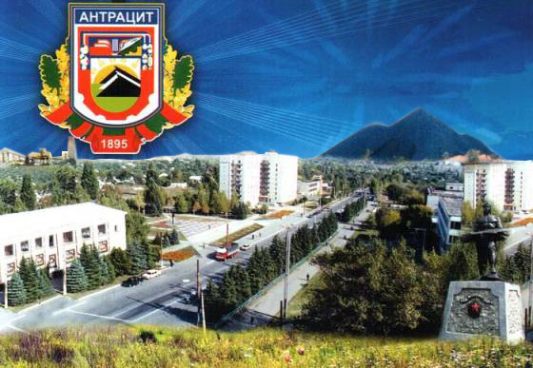
На логопедических занятиях по развитию связной речи мною были реализованы педагогические проекты:
«Мой родной край»
Проект посвящен дню города Антрацит.

Slide 12
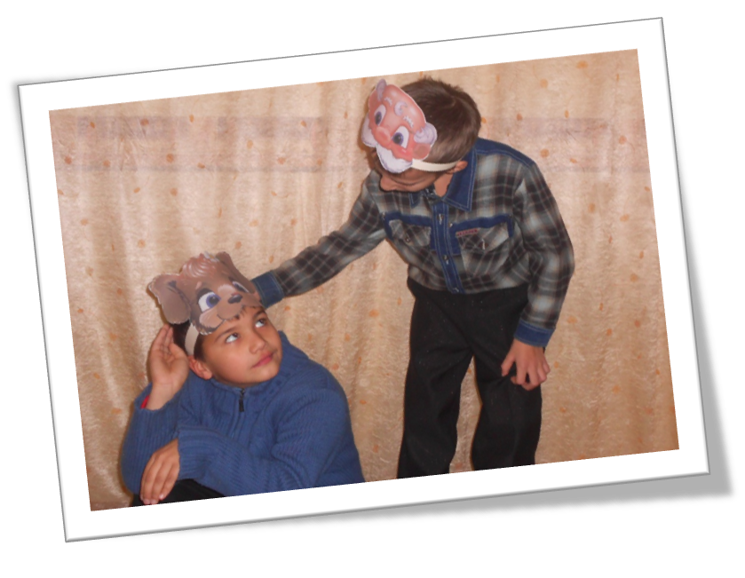
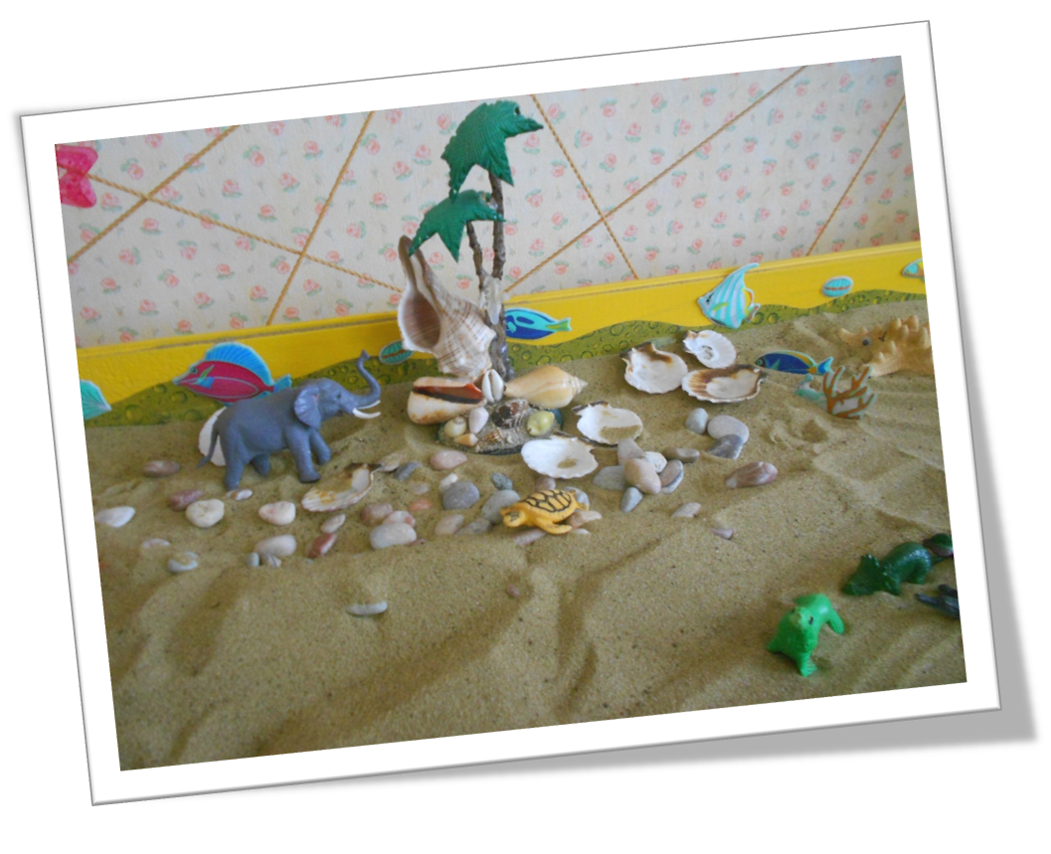
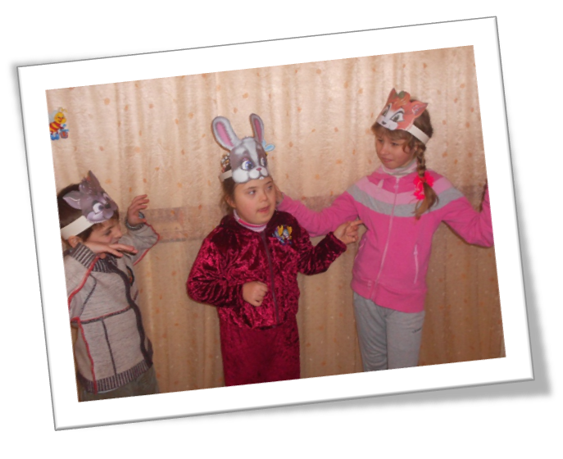
Проект « Сказка – верный друг в жизни ребёнка»
В проекте были использованы методы арт-терапии как сказкотерапия и песочная.

Slide 13
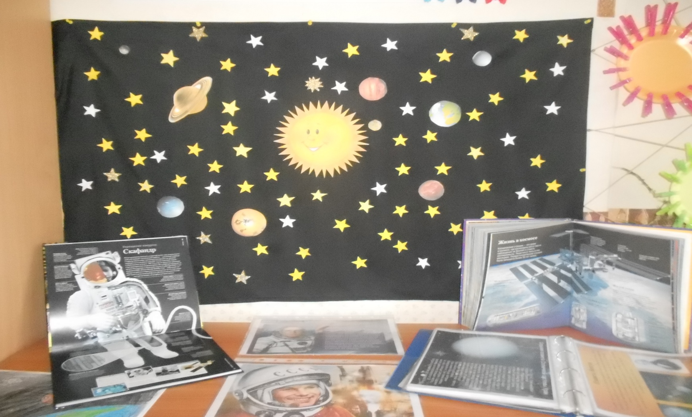
Логопедический проект «Космос» посвящён дню Космонавтики.

Slide 14
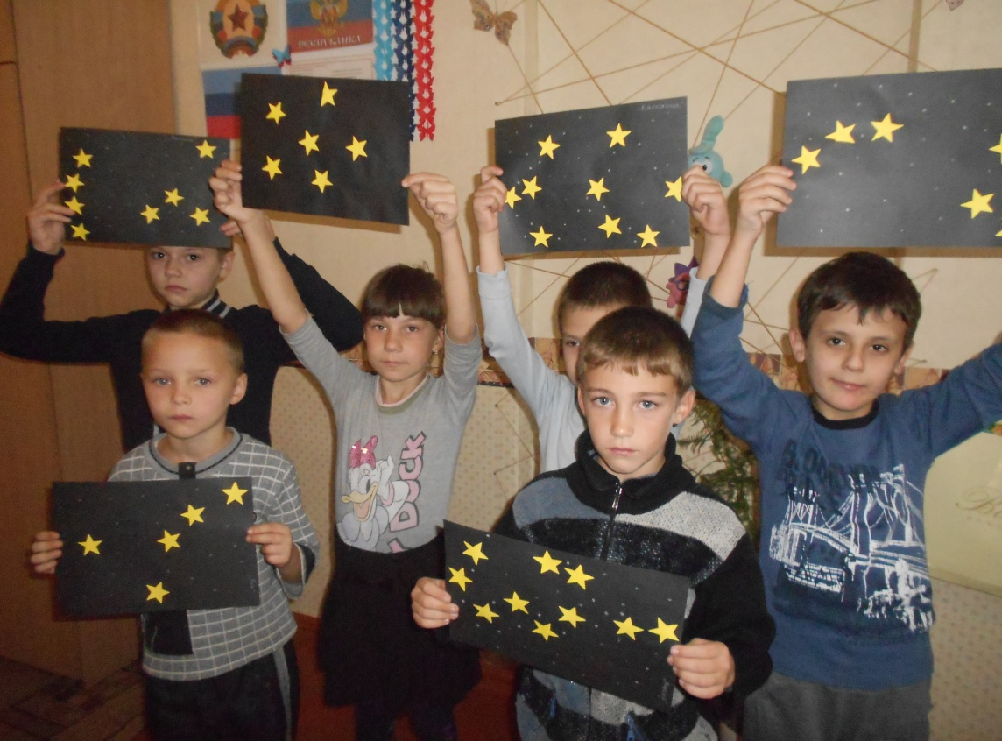
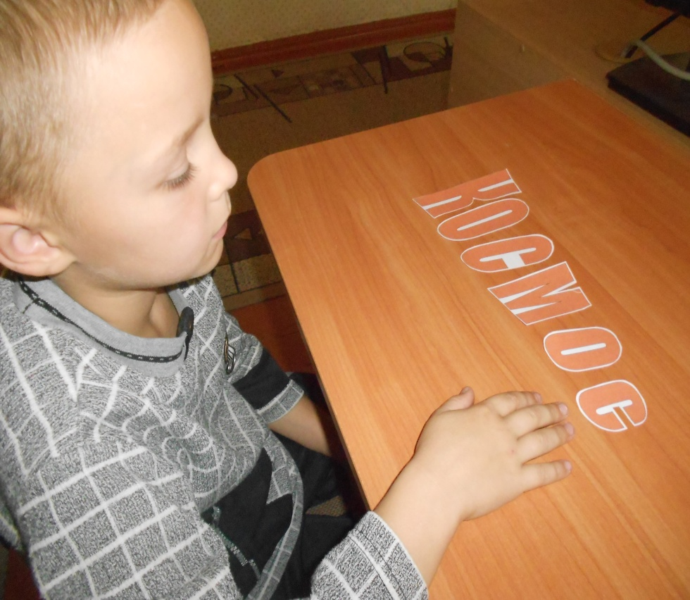
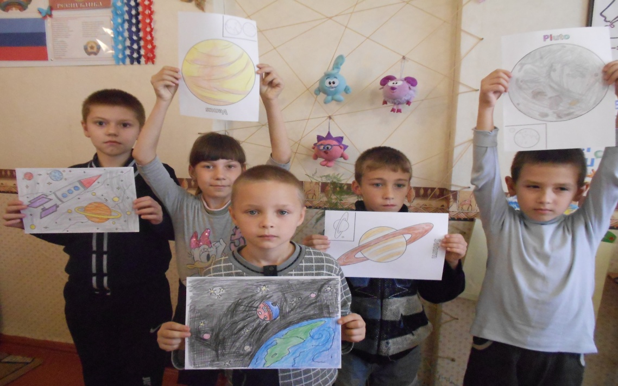
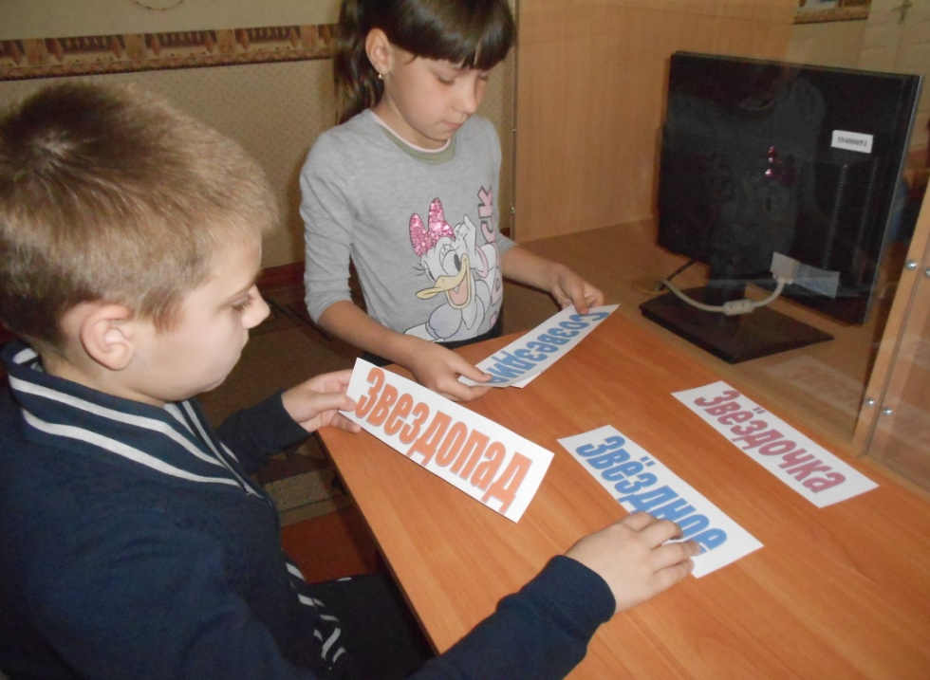

Slide 15
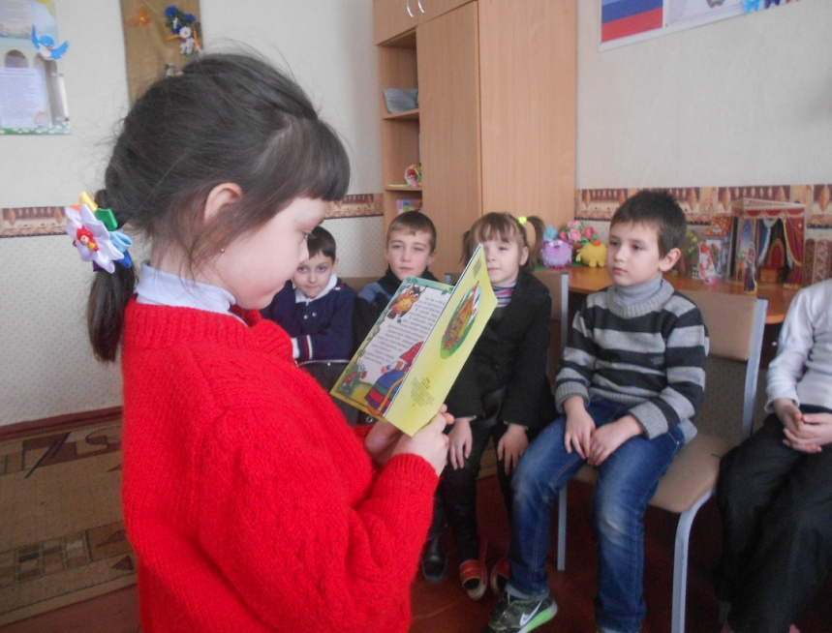
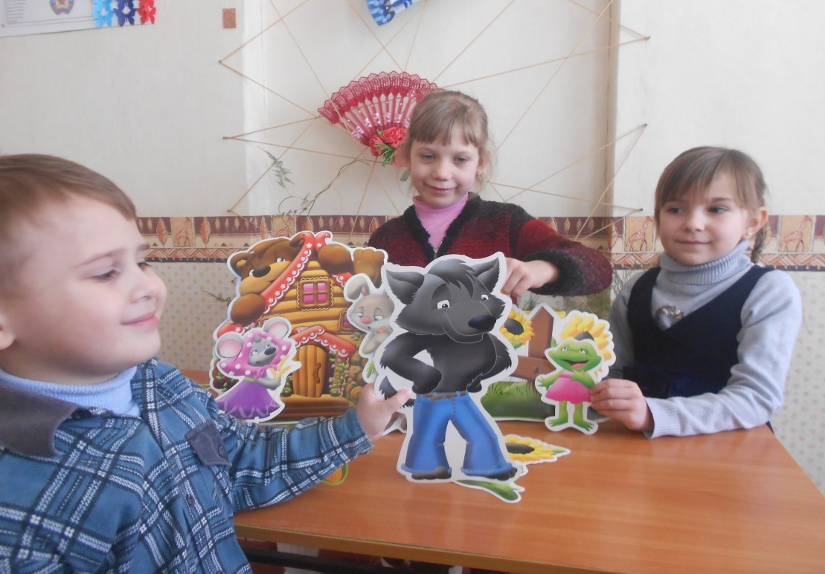
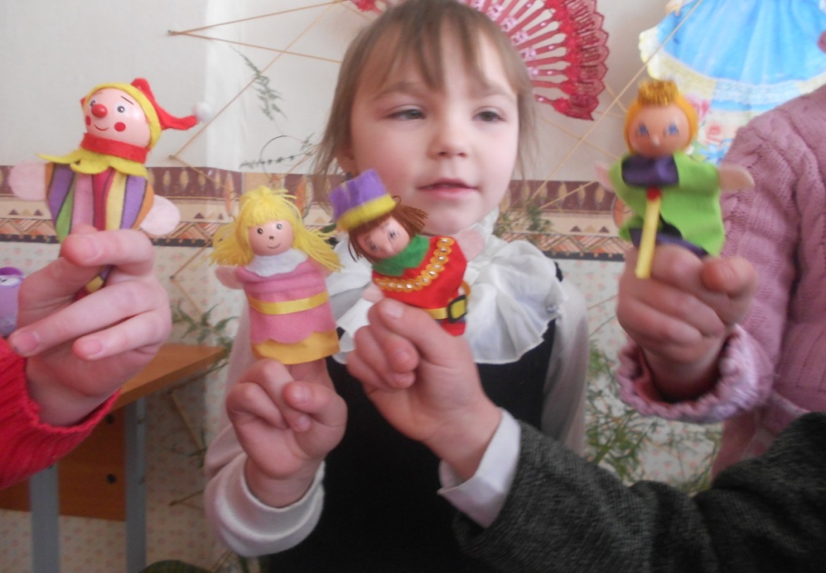
Инновационный логопедический проект
Тема: «Развитие связной речи с помощью сказок»

Slide 16
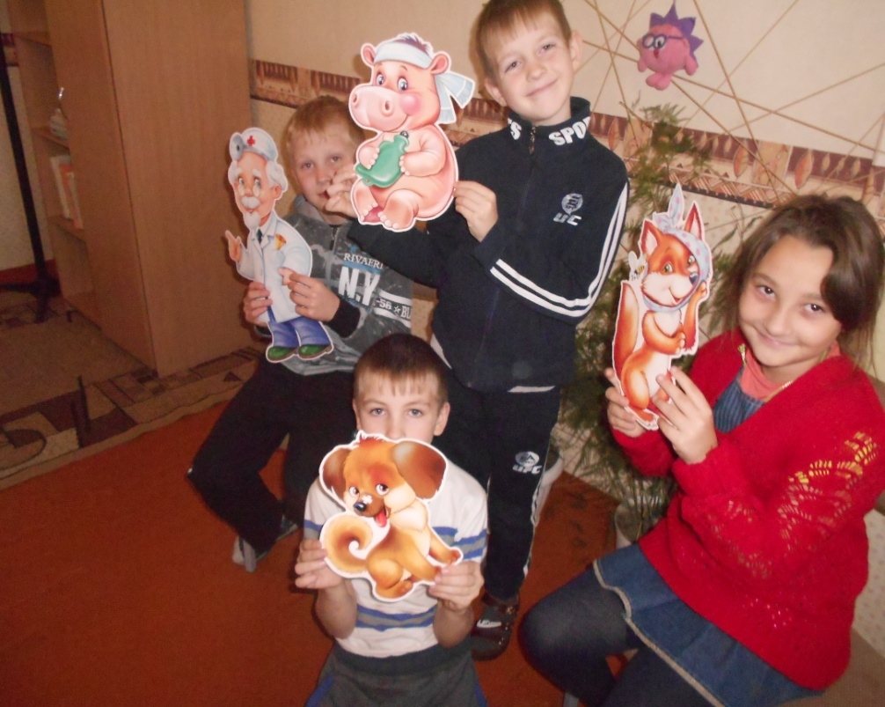
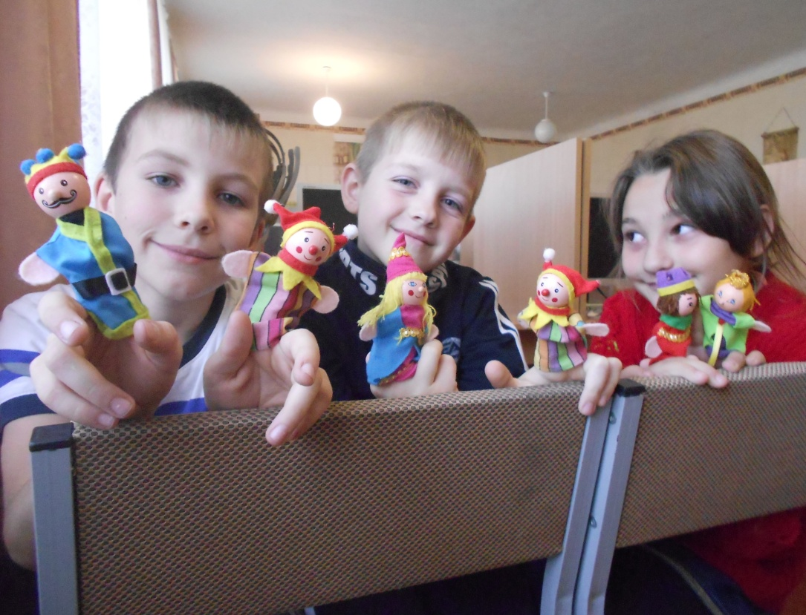
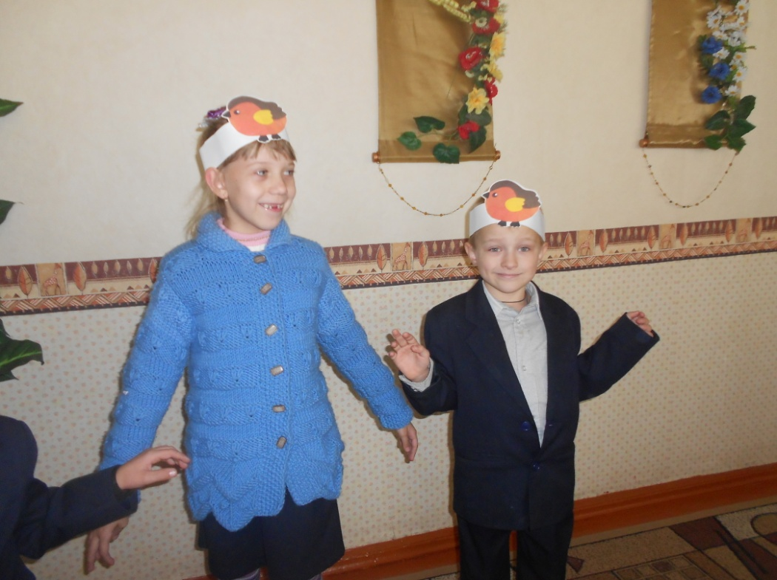
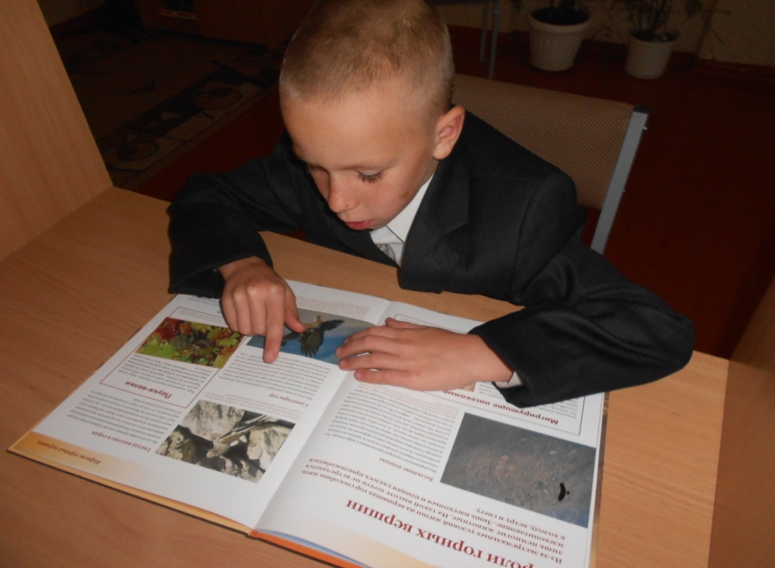

Slide 17
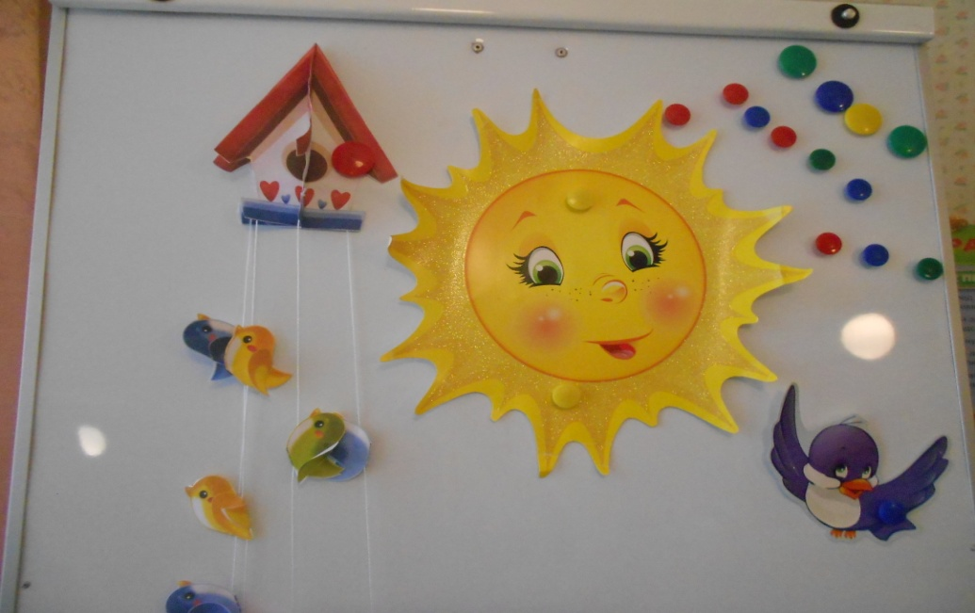
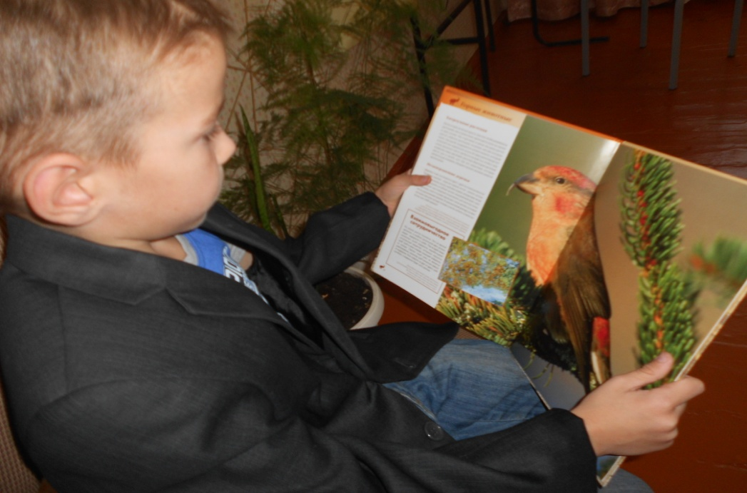
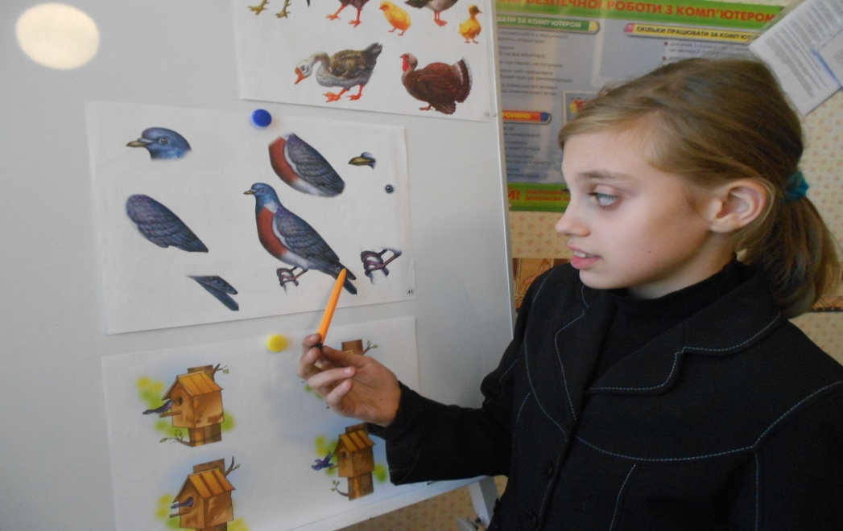
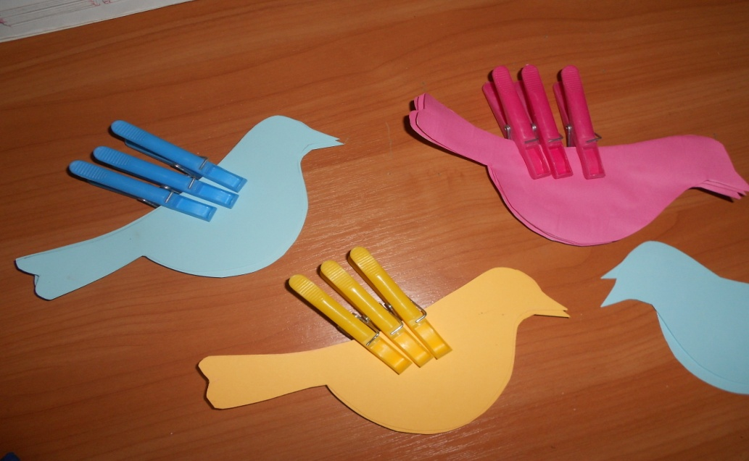
Логопедический проект « Птицы – наши друзья»

